Slide 1
현대사 아카이브
자료 관리

Slide 2
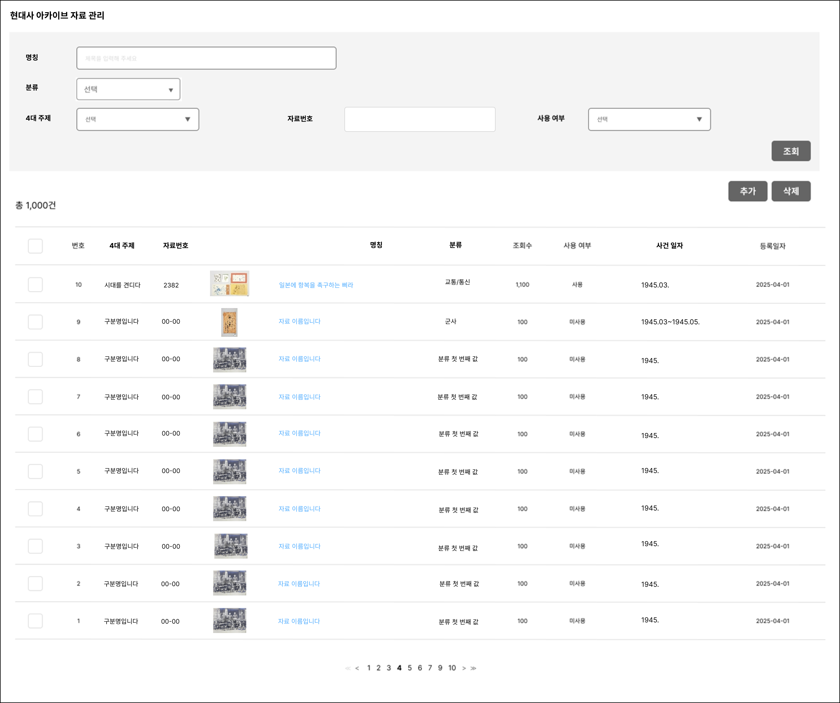
대표 이미지 추가
검색 필터 – 시대 삭제 & 분류 추가 분류 첫 번째 항목으로 검색 및 조회 가능
자료 리스트 – 분류 항목 추가

Slide 3
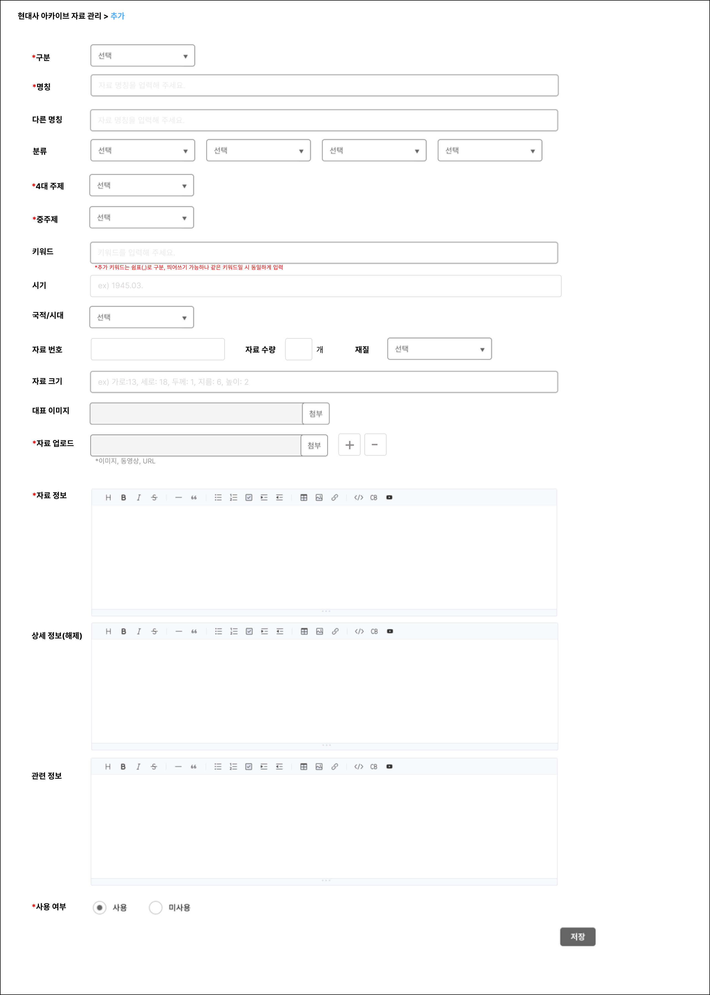
드롭다운 목록 후술
시기 – 텍스트박스로 변경
*여러 개 입력해야 하는 항목의 경우,
필수 항목이 아니면 일부 항목만 입력하더라도 저장 가능
Ex) 시기에서 년과 월만 입력, 분류 드롭다운을 세 칸까지만 입력
수정 화면은 변경사항 없음

Slide 4
구분
국적/시대
재질
22879
2019년 1차
2019년 2차
2019년 3차
2019년 4차
2020년 1차
2020년 3차 구입
2021년 2차
2021년 3차
2022년 4차 수증
2023년 1차
2023년 2차
2023년 3차
2024년 1차
2024년 1차 경매
2024년 4차
2025년 1차
2025년 1차 경매
구입
부흥 창간호
수증
아고
한박
한국/광복이후
한국/광복이후, 미국
한국/광복이후, 영국
한국/일제강점
금속
나무
동영상
사직
사진/필름
음원
종이

Slide 5
분류
1depth | 2depth | 3depth | 4depth
교통/통신 | 교통/관광안내 | 기타
 |  | 여행안내책자
 | 교통운송 | 승차권 | 버스
 | 통신 | 우편 | 엽서
군사 | 기지 | 현대기 | 부대기
 | 문서/서적 | 기타
 |  | 수첩
 |  | 일지
 |  | 증서/증명서류
 | 표식/제식 | 표식장 | 배지
문화예술 | 문헌 | 기타
 |  | 문집류 | 문집류
 |  | 문학 | 수필
 |  |  | 시
 |  |  | 일기/기행
 |  | 사서 | 기타
 | 음악 | 기타
 | 행사 | 홍보 | 안내책자
미디어 | 기록물 | 사진기록 | 사진
 |  |  | 사진첩
 | 신문/방송 | 신문
 |  | 잡지
사회생활 | 교육 | 교과용도서 | 중학교 교과서
 |  |  | 지도서
 |  |  | 초등학교 교과서
 |  |  | 학습교재
 |  | 교구 | 체육용교구
 |  | 기타교재 | 기타
 |  |  | 어학
 |  | 학사자료 | 기타
 |  |  | 상장
 |  |  | 성적표
 |  |  | 증서
 | 기념 | 기장 | 메달
 | 사회제도 | 납입증명 | 고지서
 |  |  | 인지/증지
 |  | 문서 | 관(공)문서
 |  |  | 기타
 |  |  | 사문서
 |  | 법령/행정편람 | 규정집
 |  |  | 법령집
 |  | 선거/정책 | 기타
 |  |  | 정치선전물
 |  |  | 포스터
 |  | 신분증명 | 기타
 |  |  | 회원증
 |  | 신표 | 기타
 |  | 자격증명 | 면허증
 |  | 전거/정책 | 정치선전물
 |  | 행정서식 | 이력서
산업/생업 | 관련도서 | 농업 | 농정문서
 | 상업 | 금융거래 | 급여명세표
 |  |  | 기타
 |  |  | 보험증서
 |  |  | 예금증서
 |  |  | 통장
 |  | 상거래 | 거래문서
 |  |  | 영수증
 |  | 화폐 | 어음
 |  |  | 지폐
식 | 음식기 | 저장운반 | 기타
의 | 장신구 | 의복장식 | 배지
정치행정 | 행정 | 문서
종교신앙 | 기타
주 | 생활용품/가전 | 가구 | 함
 |  | 신변잡구 | 끽연구
Ex) 분류 드롭다운 첫 번째 칸에서 ‘미디어’ 고를 경우
두 번째 칸에서는 ‘기록물’, ‘신문/방송’ 노출

Slide 6
이전 화면 구성(참고용)

Slide 7
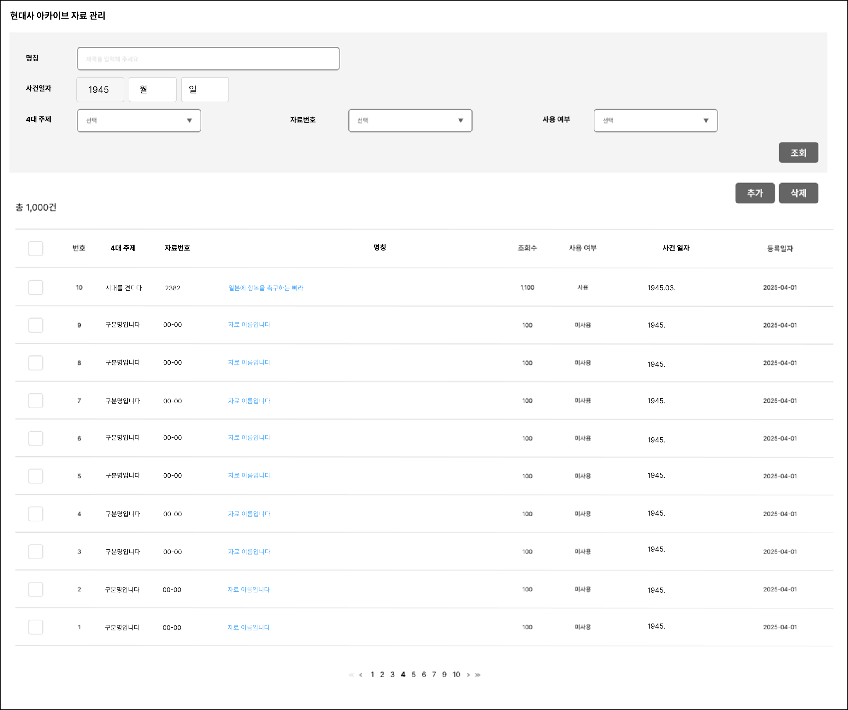
*[1945년]고정
*자료번호 ‘-’ 혹은 텍스트 들어가는 항목 존재함
4대주제 목록
시대를 견디다
조선해방만세
분단과 열망
과도기의 통치 미군정
[ADMIN] 현대사 아카이브 자료 관리 (archive data) > List
1.search 1) 명칭 : {st_archive_data.data_name} LIKE
2) 사건일자 : {period} LIKE
a) inputbox: set ‘1945’ by default b) selectbox options: 월(select), 01~12
c) selectbox options: 일(select), 01~31 * if year or year/month is set, search like ‘194501%’
3) 4대 주제 : {large_subject} a) selectbox options: 선택(select), LS codes 4) 자료번호 : {data_cd} LIKE a) inputbox
5) 사용여부: {use_yn} a) selectbox options: 선택(select), Y/N
2.Grid
1) logic DB: st_archive_data sort: reg_date DESC
2) columns a) 번호 :
b) 4대 주제 : {large_subject) (show code name)
c) 자료번호 : {data_cd}
d) 명칭 : {data_name} - if clicks, move to Modify page
e) 조회수 : {read_count}
f) 사용여부 : {use_yn}
g) 사건일자 : {period} (format: yyyy.mm.dd)
h) 등록일자 : {reg_date} (format: yyyy-mm-dd)
3.Buttons
1) 추가 (Add) : if clicks, move to Add page
2) 삭제 (Delete) : refer to other menu

Slide 8
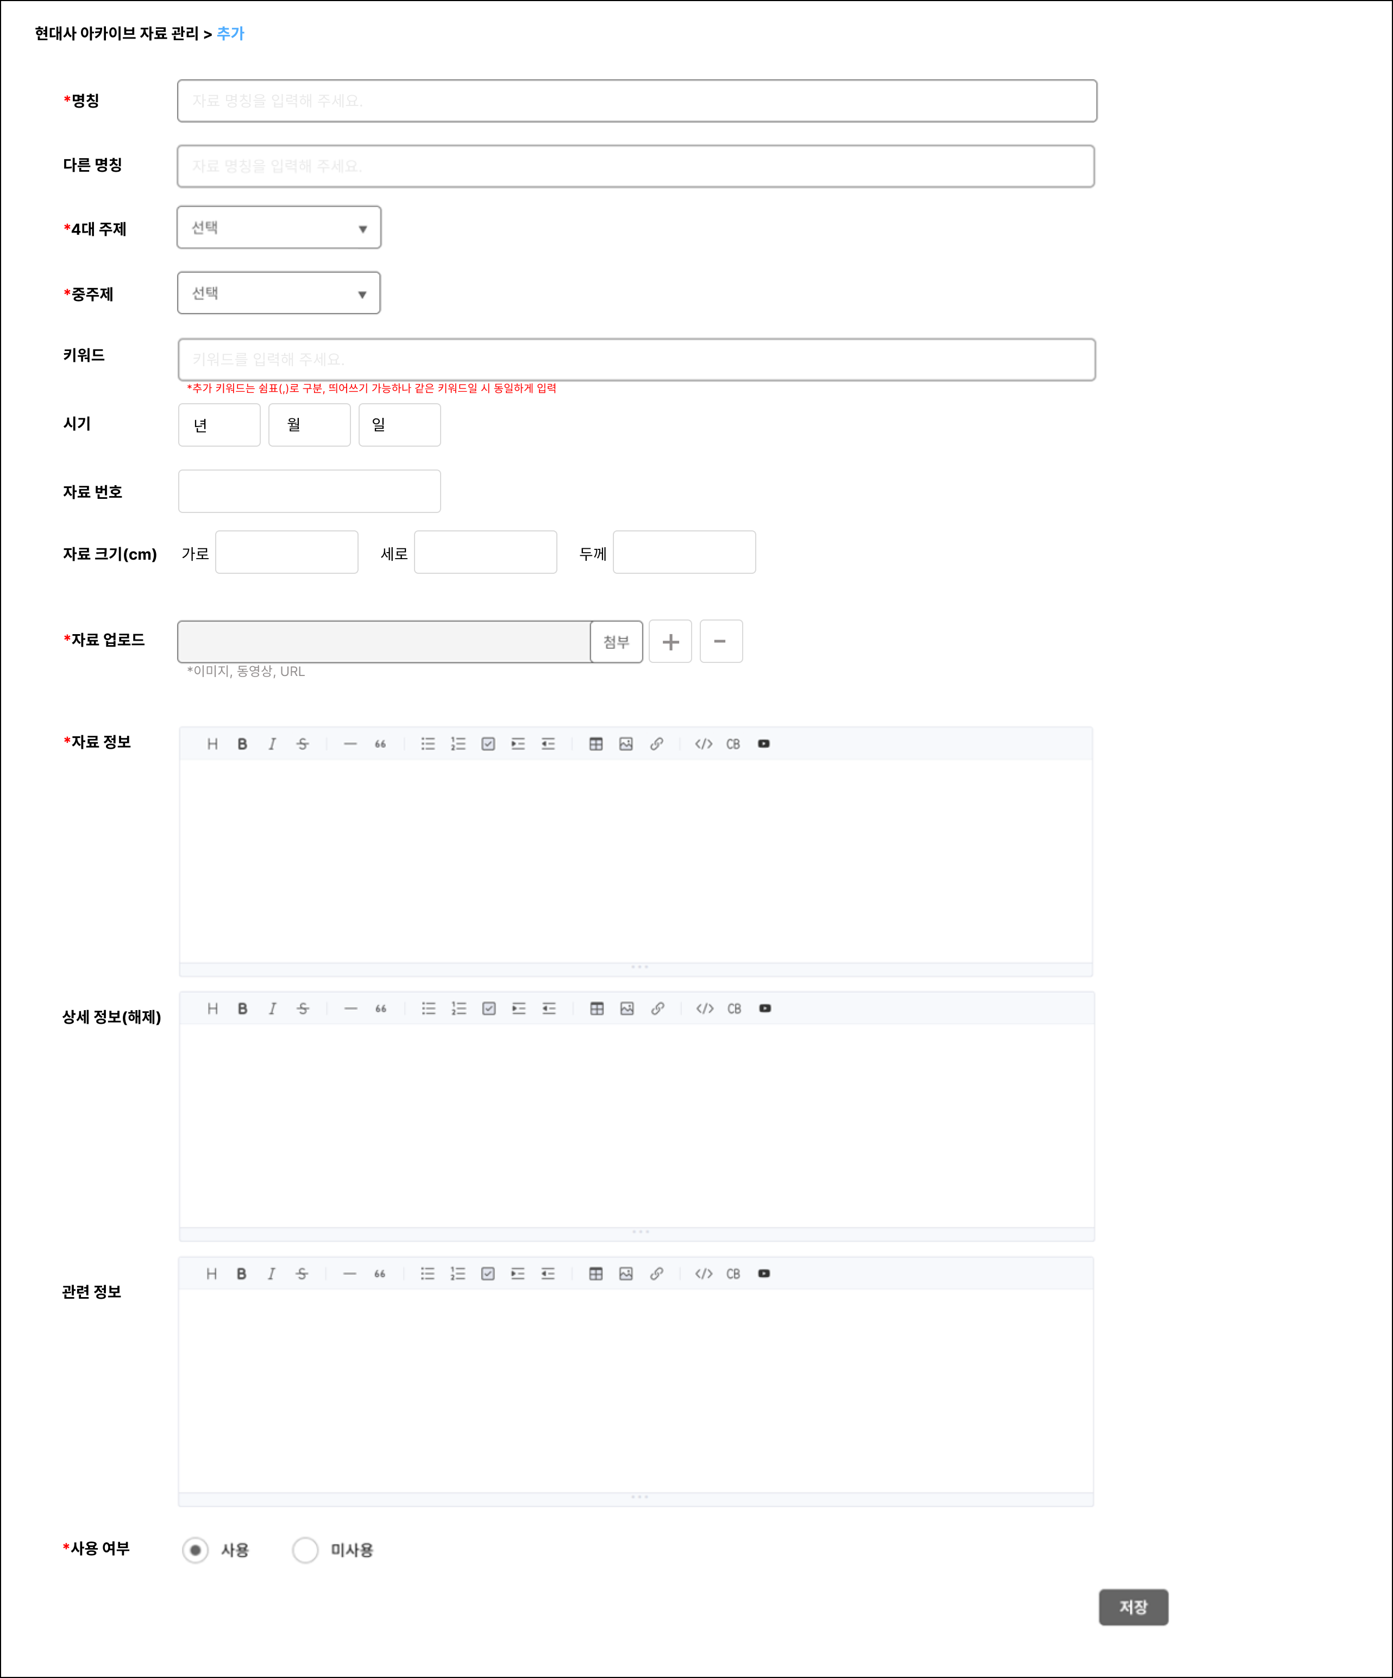
[ADMIN] 현대사 아카이브 자료 관리 (archive data) > Add
1.fields
1) *명칭 : {st_archive_data.data_name}
a) inputbox validate: required
2) 다른 명칭 : {other_data_name}
3) *4대 주제 : {large_subject} a) selectbox options: 선택(select), LS codes - validate: required 4) *중주제 : {middle_subject} a) selectbox options: 선택(select), MS codes - validate: required
5) *키워드 : {keyword} a) inputbox b) append guide text : “*추가 키워드는 쉼표(,)로 구분, 띄어쓰기 가능하나 같은 키워드일 시 동일하게 입력”
6) 추가 키워드 : {add_keyword} : REMOVE
7) 시기 : {period} a) inputbox: set ‘1945’ by default b) selectbox options: 월(select), 01~12
c) selectbox options: 일(select), 01~31 * if year or year/month is set, search like ‘194501’
8) 자료 번호 : {data_cd}
9) 자료 크기(cm) a) 가로 : {size_width}
b) 세로 : {size_height} c) 두께 : {size_thick} - inputbox validate: number(allow decima point) ex) 10.01
10) 자료 업로드 : DB {st_archive_data_files} a) inputbox & 첨부(attach) button - if 첨부 button clicks, can select upload file
b) +/- button - if the button clicks, add/remove row
11) *자료 정보 : {data_info} a) html editor - validate: required
12) 상세 정보 : {details_info} a) html editor
13) 관련 정보 : {related_info}
a) html editor b) +추가 button - if clicks, add textarea row with – (delete) button - if –(delete) button clicks, remove textarea row
14) *사용여부: {use_yn} a) radio options: 사용/미사용(Y/N) – default: Y
2.buttons
1) 저장 (save) : refer to other menu page 1-1) process a) INSERT st_archive_data b) if upload file exists, INSERT st_archive_data_files (& st_files) c) if data info exists, INSERT st_archive_data_info

Slide 9
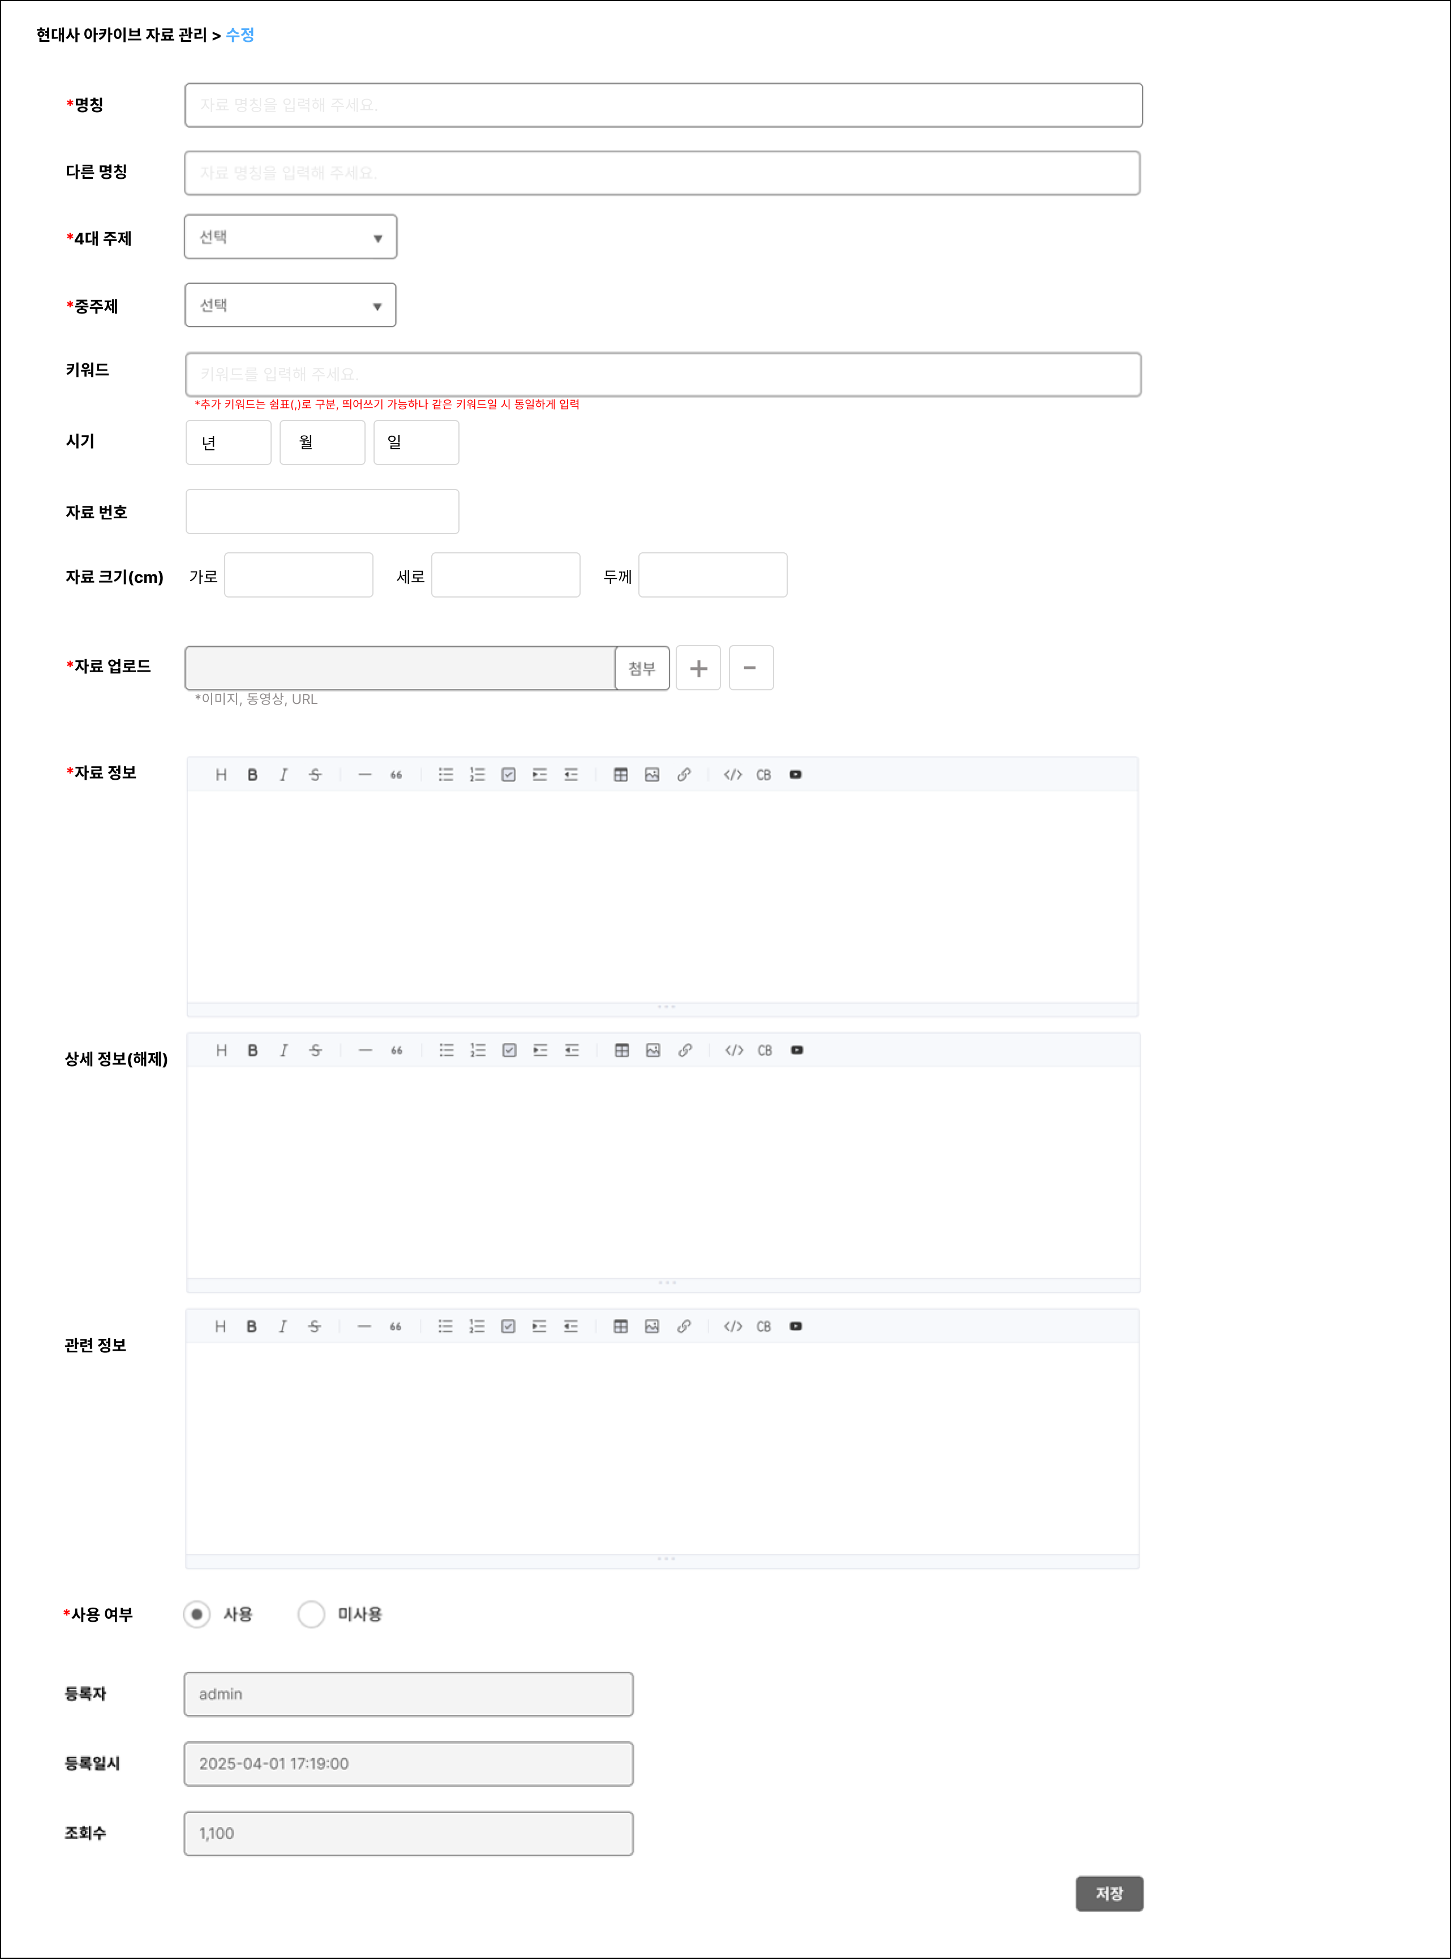
[ADMIN] 현대사 아카이브 자료 관리 (archive data) > Modify
1.fields
1) same with Add page
2) 등록자 : {reg_user_seq} a) inputbox (readonly) : show user name
3) 등록일시 : {reg_date} a) inputbox (readonly) : yyyy-mm-dd hh:mm:ss
4) 조회수 : {read_count}
a) inputbox (readonly)
2.buttons
1) 저장 (save) : refer to other menu page 1-1) process a) UPDATE st_archive_data b) if upload file exists, INSERT/UPDATE st_archive_data_files (& st_files) c) if data info exists, INSERT/UPDATE st_archive_data_info

